Slide 1


Инструментарий анализа производительности программ
Исполнитель: Панков Михаил, группа РК6‑122
Руководитель: Карпенко Анатолий Павлович
2013

Slide 2

Цель и задачи
Цель: разработать систему проведения экспериментов, сбора данных, и анализа эффективности компьютерных систем, с возможностью обмена результатами между исследователями

Slide 3
Проблемы проектирования компьютерных систем
Нехватка взаимодействия между производителями и пользователями
Большое время исполнения ресурсоёмких программ мешает оценивать быстродействие на различных системах
При итеративной компиляции настройки подбираются медленно
Исследования в области анализа и оптимизации эффективности компьютеров ведутся несистемно

Slide 4
Инструментарий анализа производительности программ “Adaptor”
Система сборки программ
Система проведения экспериментов
Система сбора информации
Система взаимодействия с базой данных
Система анализа данных
Все системы исполняются на клиенте или на сервере приложений

Slide 5
Архитектура системы “Adaptor”
Клиент
Сервер приложения
Python
Python
CouchDB
Работает на Amazon Web Services
Сервер базы данных
CouchDB
Работает на Cloudant

Slide 6
Система сборки программ
Собирает одну или множество программ из набора исходных текстов в автоматическом режиме
Управляет настройками компилятора и других инструментов сборки
Автоматически находит нужную программу в дереве директорий, нет необходимости указывать путь

Slide 7
Система проведения экспериментов (1)
Производит калибровку измерения времени исполнения программы перед каждой серией запусков для уменьшения погрешности
Выполняет запуски программы до достижения приемлемой достоверности результатов измерения

Slide 8
Система проведения экспериментов (2)
Запускает сбор информации о программной и аппаратной платформе
Передаёт информацию о проведённых экспериментах в систему взаимодействия с базой данных

Slide 9
Система сбора информации
Собирает информацию об используемом программном и аппаратном обеспечении в единый объект
  Например, сохраняет название и настройки компилятора
  Также сохраняет информацию об аппаратном обеспечении — название, частоту и объём кэша верхнего уровня используемого процессора

Slide 10
Система взаимодействия с базой данных
Предоставляет интерфейс преобразования объектов языка программирования в документы базы данных и обратно
Задаёт настройки сервера базы данных
Производит выполнение запросов на создание и получение документов

Slide 11
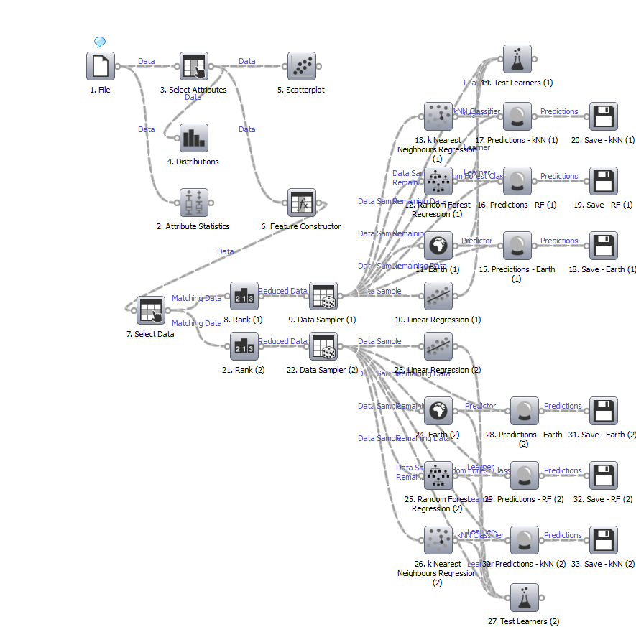
Система анализа данных
Статистическая обработка в Orange
Две группы моделей: простейшие и более сложные
Четыре предсказателя в каждой группе

Slide 12
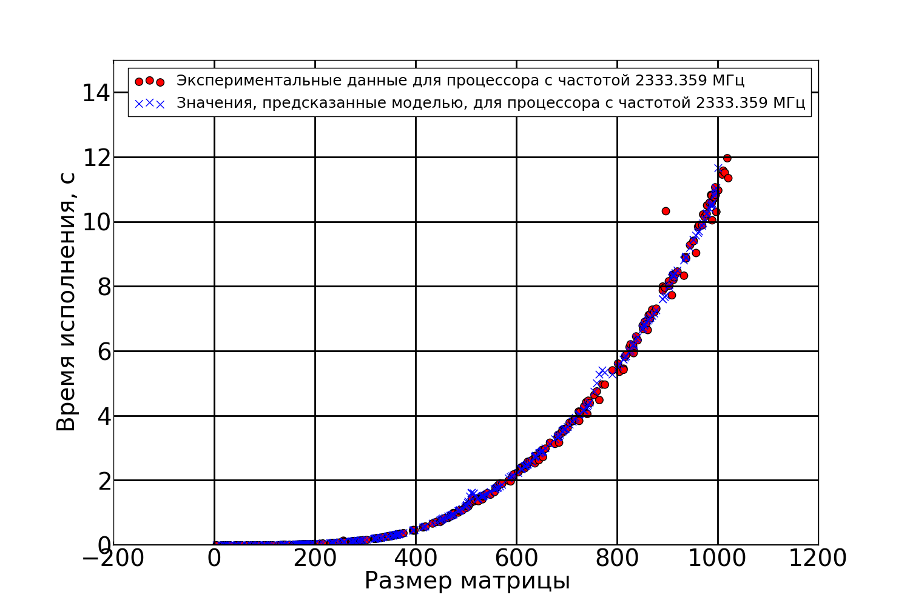
Моделирование производительности программ

Slide 13
Применение в САПР (1)
Оценка эффективности высокопроизводительной компьютерной системы на этапе её проектирования
Обмен данными и воспроизведение экспериментов. Систематизация знаний в области анализа эффективности компьютеров

Slide 14
Применение в САПР (2)
Коллективное принятие решений исследователями и инженерами при тонкой настройке компиляторов и проектировании компьютерной системы в целом

Slide 15
Применение (1)
Благодаря моделированию становится возможным предсказание быстродействия программы на данной программно-аппаратной платформе с данным набором данных без непосредственно запуска программы

Slide 16
Применение (2)
При подборе настроек компилятора для данной платформы техниками итерационной компиляции время нахождения оптимальных настроек сокращается

Slide 17
Применение (3)
Производители могут собирать данные об использовании их компьютерных систем потребителями и проектировать будущие компьютеры с учётом этих сведений

Slide 18
Спасибо!

Slide 19
Вопросы?

Slide 20
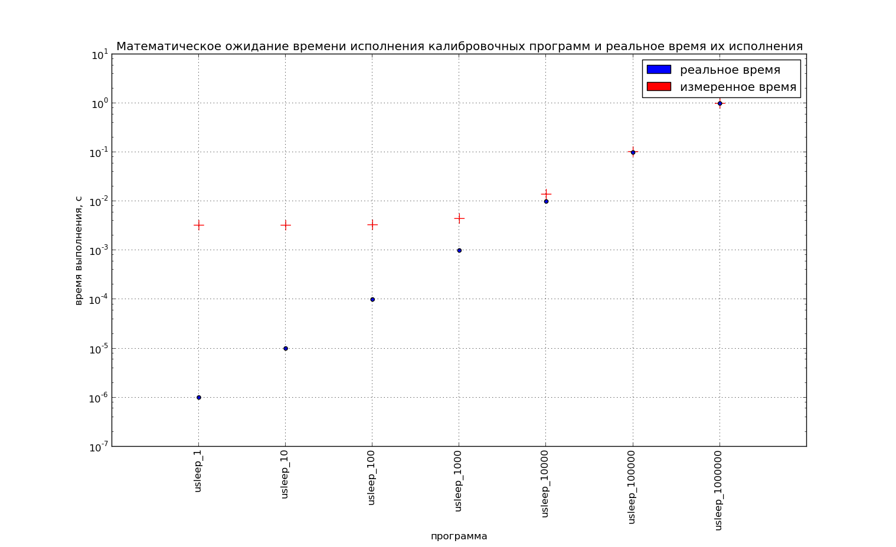
Время исполнения (1)

Slide 21

Время исполнения (2)

Slide 22
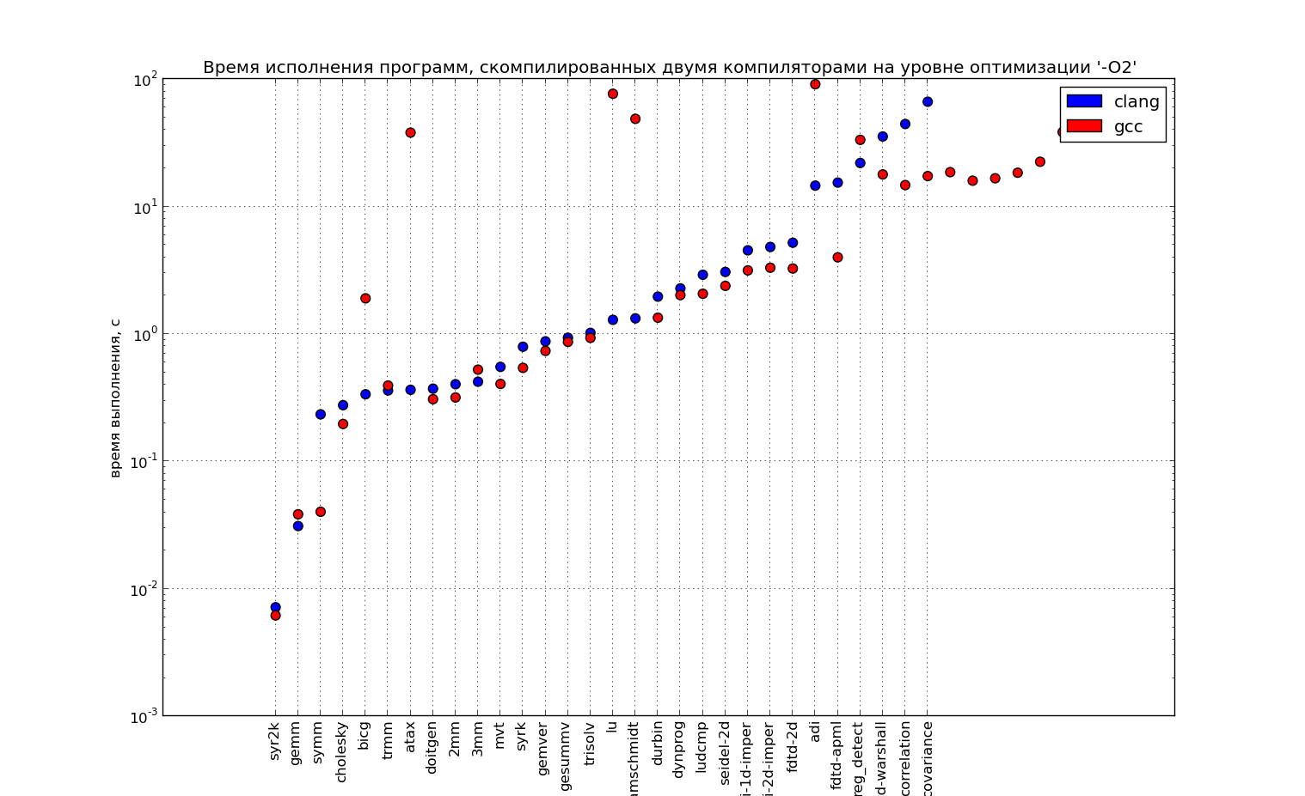
Сравнение компиляторов

Slide 23
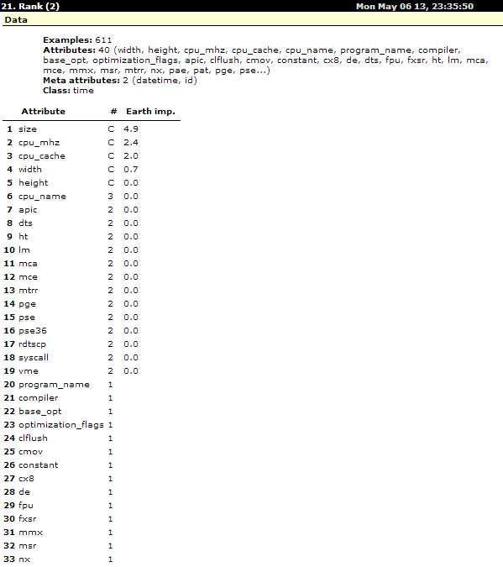
Ранжирование признаков

Slide 24
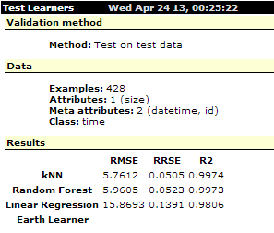
Оценка предсказателей

